Slide 1
Projetos de Extensão do PGECN em Números
Dados dos cursos, oficinas e palestras ministrados remotamente de Junho a Agosto/2020

Slide 2
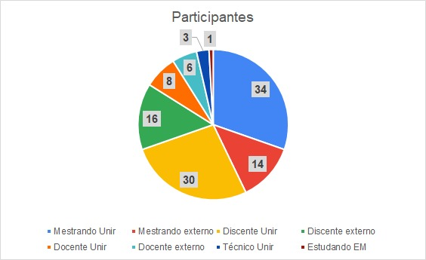
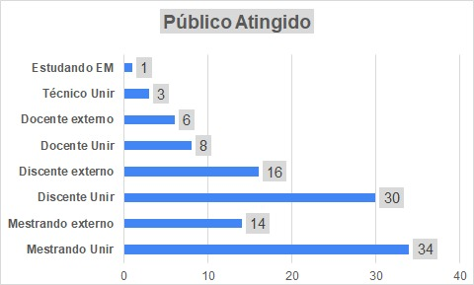
Introdução à Metodologia da Pesquisa Científica: ABNT vs Vancouver
Ministrada pelo Dr. Elton de Lima Borges
Dia 10/06 às 16h pelo Google Meet

Slide 3
Ensino de Solos na Educação Básica
Ministrada pela Dra. Elaine Almeida Delarmelinda Honoré
Dia 16/06 às 16h pelo Google Meet

Slide 4
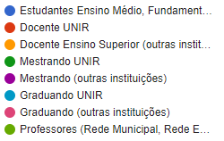
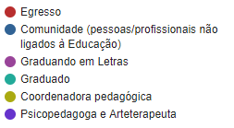
Meio Ambiente: Conservação e Genética
Ministrada pela Dra. Ludimilla Ronqui
Dia 17/06 às 18h pelo Google Meet

Slide 5
Meio Ambiente: Conservação e Genética
Ministrada pela Dra. Ludimilla Ronqui
Dia 24/06 às 18h pelo Google Meet

Slide 6
Pesquisas Sobre Educação e Ensino de Ciências da Natureza em Rondônia: Alguns Resultados do PGECN
O evento coordenado pela Dr. Maria Rosangela Soares, Dr. Paulo Vilela Cruz, Dra. Kachia Hedeny Techio, Dra. Elaine Almeida Delarmelinda Honore e Dr. Izaias Medice Fernandes, contou com a apresentação de mestres e mestrandos do PGECN, sendo eles: Gleison Costa Ramos, Ms. Wermiton Tiago Santos Solidera, Ms. Priscila Cofani Costa Pomini, Ms. Sonia Oliveira Schneider Garcia, Edileuza Santos Pires, Kellyson Silva de Souza e Angélica Pancieri Zandonadi. Realizado no dia 25/06 às 19:30h pelo YouTube.

Slide 7
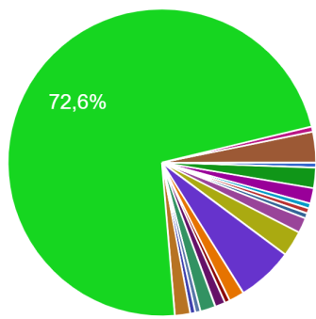
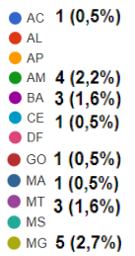
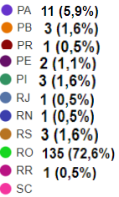
Como escrever um Projeto de Pesquisa
Ministrada pelo Dr. Izaías Médice Fernandes
Dia 15/07 às 16h pelo Google Meet

Slide 8
Antropoceno: o que é e para que serve
Ministrada pelo Dr. Santiago Silva de Andrade
Dia 01/08 às 16h pelo Google Meet

Slide 9
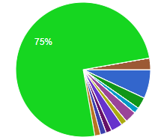
Neurociência e a Aprendizagem na Educação Infantil
Ministrada pela Mestranda Elízia dos Santos
Dia 29/07 às 09h pelo Google Meet

Slide 10
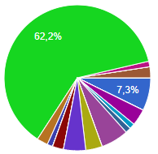
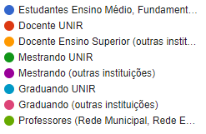
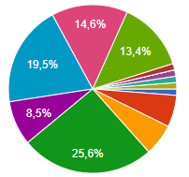
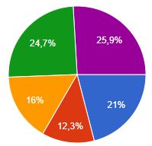
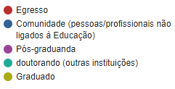
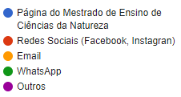
Ferramentas Digitais Para Interação Síncrona
Ministrada pela Mestranda Fernanda Estrada
Dia 04/08 às 16h pelo Google Meet

Slide 11
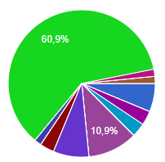
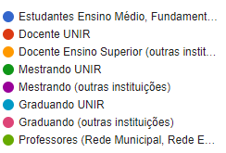
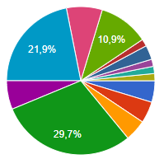
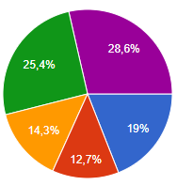
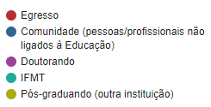
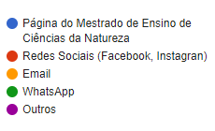
Ferramentas Digitais Para Interação Síncrona
Ministrada pela Mestranda Fernanda Estrada
Dia 05/08 às 16h pelo Google Meet

Slide 12
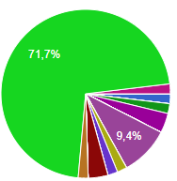
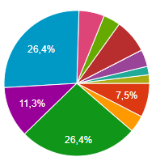
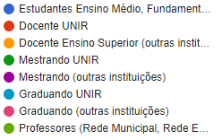
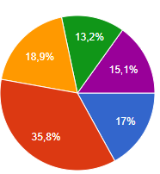
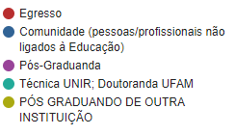
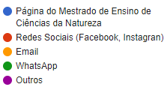
I Ciclo de Estudos do GENTMARX: A construção de barragens hidrelétricas na Amazônia em perspectiva histórica
Ministrada pela Dra. Nathalia Capellini
Dia 30/07 às 16h pelo Google Meet

Slide 13
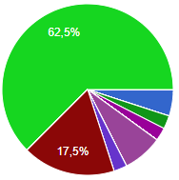
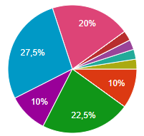
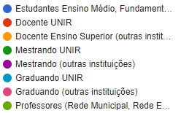
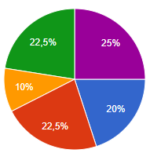
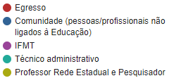
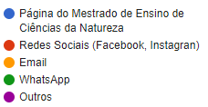
I Ciclo de Estudos do GENTMARX: Neoliberalismo e Meio Ambiente Mínimo: aspectos da falha metabólica do capitalismo
Ministrada pela Dr. Roger Domenech Colacios
Dia 06/08 às 16h pelo Google Meet

Slide 14
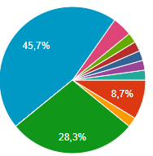
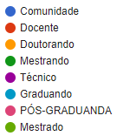
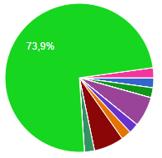
I Ciclo de Estudos do GENTMARX: O extrativismo amazônico em perspectiva histórica: características, personagens e projetos políticos (século XIX ao XX)
Ministrada pela Dr. Adalberto Paz
Dia 13/08 às 16h pelo Google Meet

Slide 15
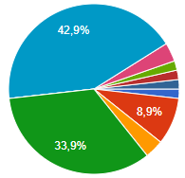
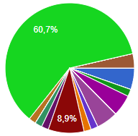
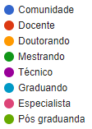
I Ciclo de Estudos do GENTMARX: Natureza e utopia em Marx e Ernst Bloch
Ministrada pela Dr. Rosalvo Schütz
Dia 20/08 às 16h pelo Google Meet

Slide 16
Comissão organizadora
Dr. Kachia Téchio
Dr. Santiago da Silva Andrade
Mestranda Fernanda Estrada
Mestranda Jucielma Rodrigues

